Slide 1
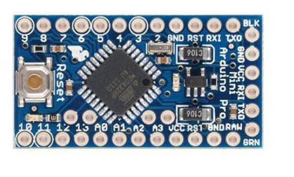
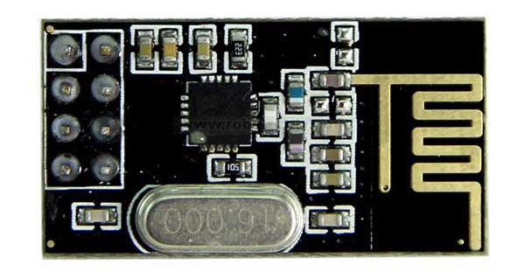
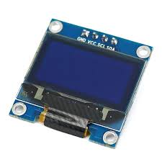
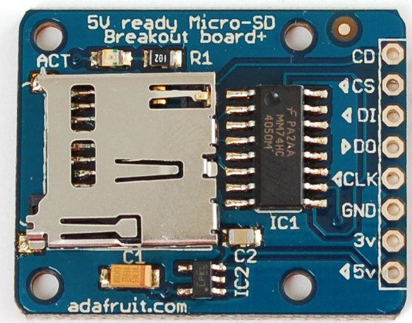
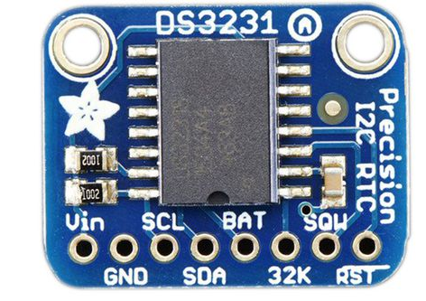
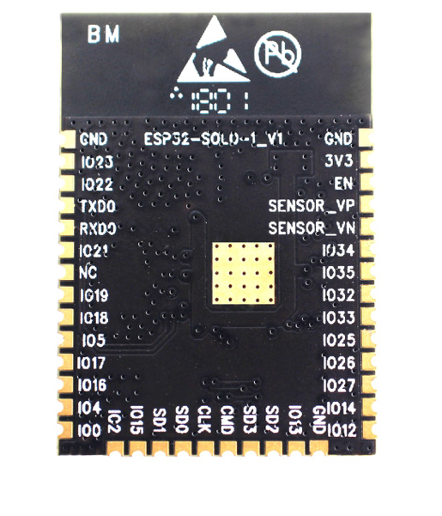
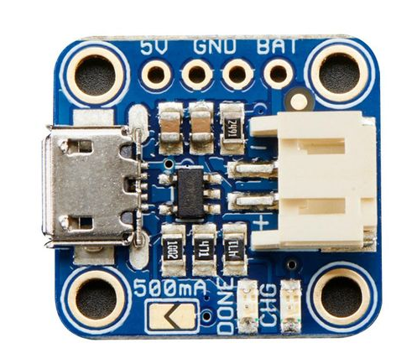
Device Nei Particolari:
Arduino Micro
NRF24l01
Lettore MicroSD
Display OLED 0.96
+
RTC DS3231
ESP32
Caricabatteria

Slide 2
Funzionamento Device
2. Arduino Micero con NRF24 scandaglia l’area alla ricerca di altri device ogni 4 secondi per 2 secondi, nei restanti dorme per risparmio energetico
8. Salvataggio del contatto
9. Visualizza Data, ora e numero contatti avvenuti
+
3. Viene trovato un altro BubbleBox nell’area (20 mt circa)
4. Sveglia ESP32
5. Scandaglia l’area e vede la distanza di altri BubbleBox
6. BubbleBox trovato e si trova nel raggio di azione (2-3 mt)
7. Ottenimento ORA e DATA contatto
1. ESP32 è in fase di sleep per il risparmio energetico

Slide 3

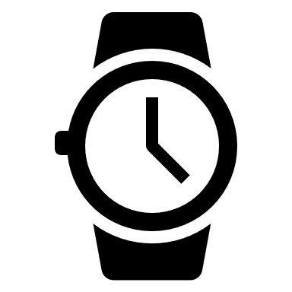


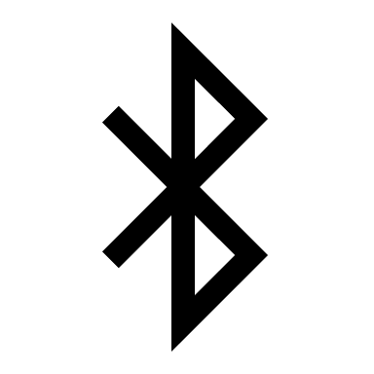
Funzionamento Generico
1a. Scansione dell’area
1b. Scansione dell’area
5. Considero contatto se è al di sotto dei 3 mt
5. Considero contatto se è al di sotto dei 3 mt
2. Dispositivo
trovato in zona
Device
Device
4. Scansione e misura dello spazio tra i device
6. Salvataggio contatto
6. Salvataggio contatto
3. Accensione Bluetooth
3. Accensione Bluetooth

